Slide 1
Métricas em Redes Complexas
SLIDE CAPA
Cristiano Carvalho

Slide 2
KNIME: Top Vértices
SLIDE PARA SEPARAR CAPÍTULO/ TÓPICO

Slide 3
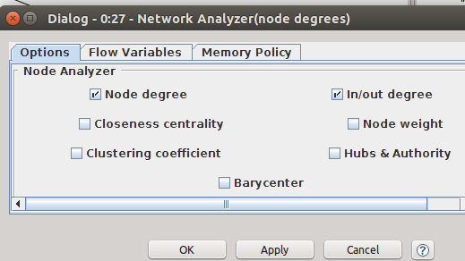
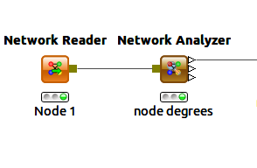
Análise de Redes
Métricas
Leitura habitual da rede com o Network Reader
O Network Analyzer permite calcular várias métricas.
Vamos calcular o grau do vértice, ou seja, o número total de ligações de cada vértice possui
Além disso o grau de entrada e saída separadamente

Slide 4
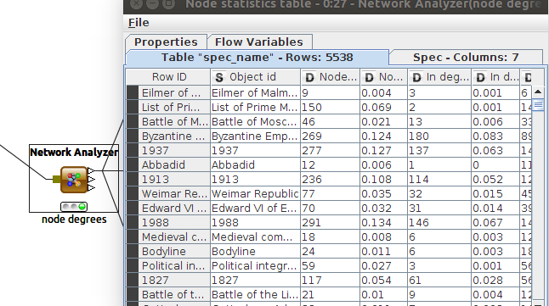
Análise de Redes
Métricas
Resultado do Network Analyzer

Slide 5
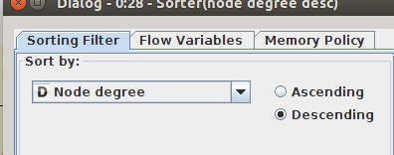
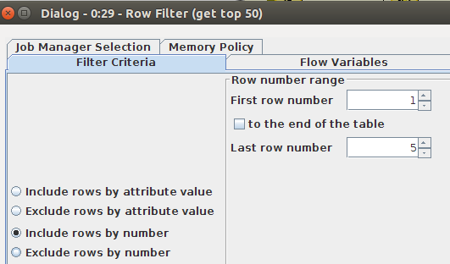
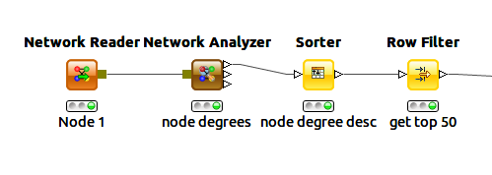
Análise de Redes
Filtrando os top 5 vértices de maior grau total
Ordene os vértices por grau decrescente e filtre os 5 maiores

Slide 6
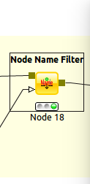
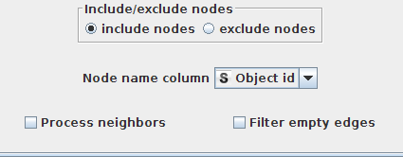
Análise de Redes
Retirando vértices
Com o Node Name Filter podemos excluir da rede os vértices por nome. Nesse caso vamos incluir na rede apenas os vértices que filtramos anteriormente.
Obs: é preciso conectar também a rede original
Nota:
Não esqueça que “Node” em grafos significa vértice ou nó da rede e não um node do knime

Slide 7
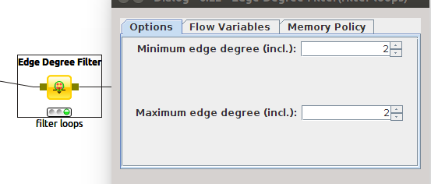
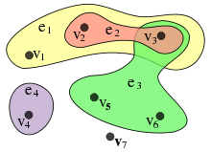
Análise de Redes
Hiperarestas
Com o Edge Degree Filter eliminamos hiperarestas, ou seja selecionamos arestas que conectam no máximo dois vértices
Isso é necessário pois o visualizador do knime não aceita hipergrafos

Slide 8
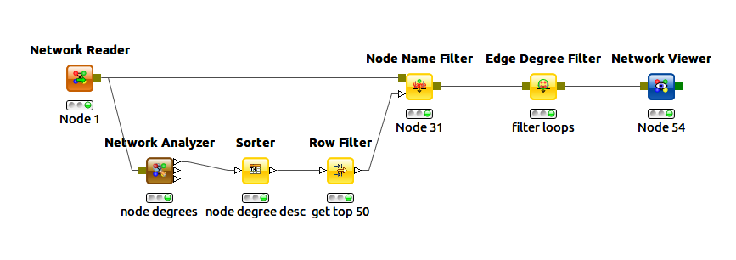
Análise de Redes
Grafo formado pelos 5 vértices de maior grau de entrada

Slide 9
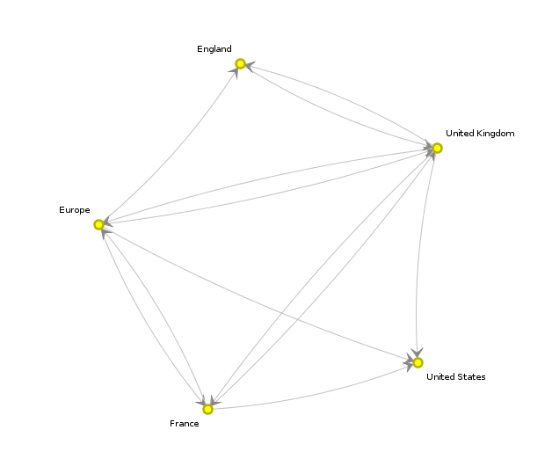
Análise de Redes
Grafo formado pelos 5 vértices de maior grau de entrada (Resultado)

Slide 10
SLIDE DE ENCERRAMENTO

